Slide 1
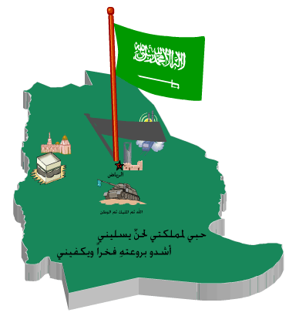

Slide 2
الدرس الثاني
الماء

Slide 3
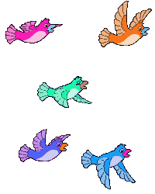
استراتيجية أوجل
جدول التعلم
 | ماذا تريد أن تعرف؟ | ماذا تعلمت ؟
ماذا تعرف؟
الزمن 3 دقائق

Slide 4
بالتعاون مع صديقاتك مستخدمة اللوحات السبورية أجيبي عن أحد الأسئلة التالية
ما مصدر المياه التي تصل منازلنا؟ الياسمين
في ماذا نستخدم الماء؟ السوسن
كم تبلغ نسبة المياه على سطح الأرض؟ النرجس
ما أنواع المياه على سطح الأرض؟الرند
ما أنفع ماء للعلاج على وجه الأرض؟ الجوري

Slide 5
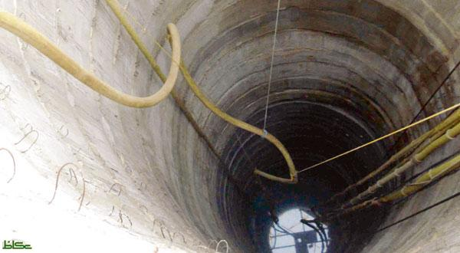
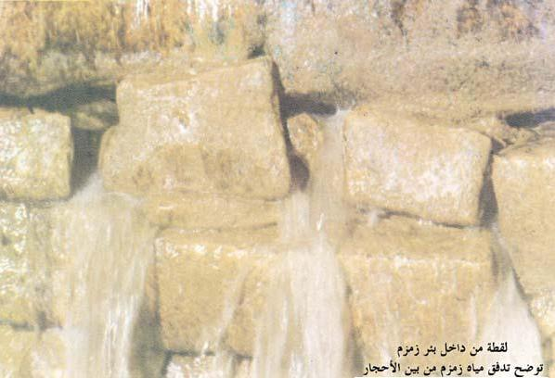
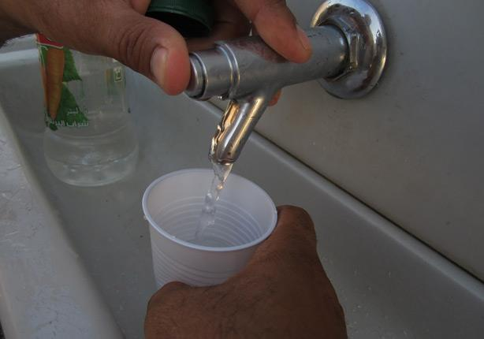

Slide 6
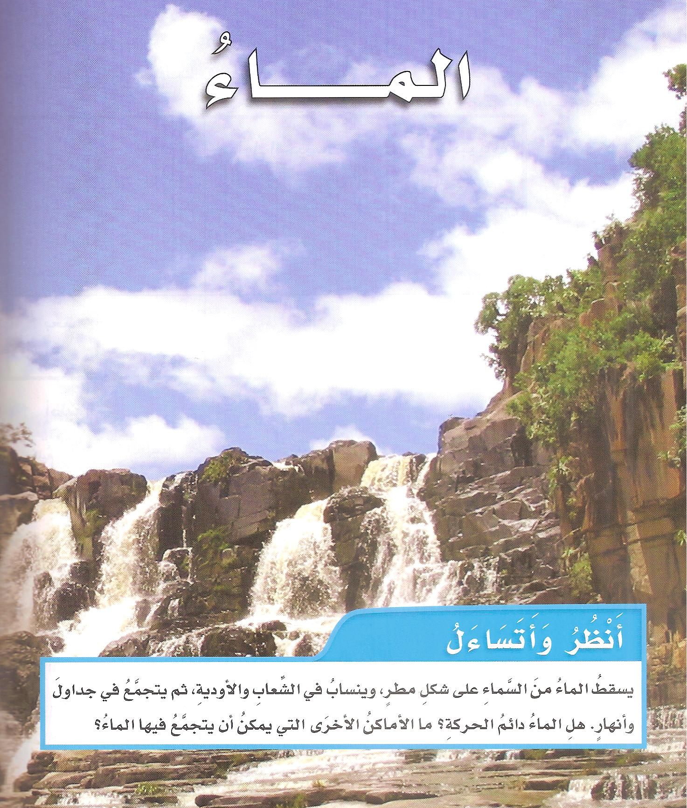
أنظر وأتساءل ص142

Slide 7
ماذا تعرفين عن التبخر والتكثف؟
كيف تستخدم المخلوقات الحية الماء؟
ماذا تعرفين عن دورة الماء في الطبيعة؟
دورة الماء في الطبيعة

Slide 8
استكشف.ص52
أيهما يسرب الماء أسرع التربة أم الحصى؟

Slide 9
أكون فرضية
كوب الحصى
أستخلص النتائج
5- الحصى
6- يتسرب من خلال التربة والحصى
7- التربة لأنها تحتفظ بالماء أكثر من
الحصى
5
6
7

Slide 10
أقرأ وأتعلم ص144
أرجو منك قراءة عناوين الدرس ثم اذكري ما تتوقعين تعلمه.
الرجاء تعبئة المخطط التمهيدي
السؤال الأساسي
كيف يحصل الناس على الماء؟ وكيف يستعملونه؟
المفردات:
مياه جوفية-خزان-آبار-الري

Slide 11
الماء المالح.
انظري إلى مجسم الكرة الأرضية
أين يوجد الماء؟
أين يوجد معظم الماء؟
تغطي المحيطات والبحار ما يقارب ثلاثة أرباع سطح الأراض
- هل يصلح ماء البحار والمحيطات للشرب؟لماذا

Slide 12
أرسل سؤالا

Slide 13
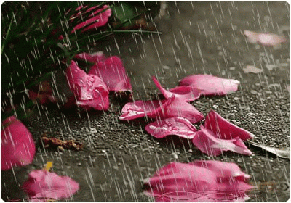
الواجب ص 148 رقم 4

